Slide 1
PASIEKIMAI IR DARBŲ TĘSTINUMAS

Slide 2
2018 m. pasiekimai
Sutaupyti beveik 78 mln. Eur

Slide 3
Administracinės išlaidos Sutaupyti beveik 4 mln. Eur
Lietuvos automobilių
kelių direkcijos
išlaikymui 20 % mažiau, sutaupyti 1,37 mln. Eur
Atsisakyta naujo pastato statybos, sutaupyti 2,4 mln. Eur
Perimto kelių tinklo apšvietimo
sąnaudoms 20 % mažiau, sutaupyti 0,2 mln. Eur

Slide 4
Rangos darbai Sutaupyti 65 mln. Eur
Pateikti keli projektai atsitiktine tvarka | Preliminari projekto vertė, Eur | Sutarties vertė, Eur | Sutaupymas, proc.
VIA BALTICA plėtra – ruožo nuo Lietuvos–Latvijos sienos iki Panevėžio plėtra | 42,9 mln. | 30,4 mln. | 29,04
VIA BALTICA plėtra – kelio A5 Kaunas–Marijampolė–Suvalkai ruožo nuo 23,40 iki 35,40 km rekonstravimas | 62,3 mln. | 36,9 mln. | 40,80
VIA BALTICA plėtra – ruožo nuo Lietuvos–Latvijos sienos iki Panevėžio plėtra | 26,3 mln. | 14,2 mln. | 45,95
Kelio A11 Šiauliai–Palanga 128,31 km esančios sankryžos rekonstrukcija, pėsčiųjų ir dviračių tako įrengimas | 0,850 mln. | 0,370 mln. | 56,38
Kelyje A1 Vilnius–Kaunas–Klaipėda saugaus eismo priemonių diegimas | 1,5 mln. | 0,392 mln. | 73,02
Kelio A4 Vilnius–Varėna–Gardinas ruožų nuo 48,411 iki 53,171 km ir nuo 102,400 iki 103,500 km asfalto dangos paprastojo remonto aprašo parengimas ir darbų atlikimas | 1,6 mln. | 0,976 mln. | 39

Slide 5
Projektavimo darbai Sutaupyti 4,8 mln. Eur
Žvyrkelių projektavimas – 2018 m. sutaupymas 69,9 proc.
(Planuoti 6,8 mln. Eur. Sutarčių vertė – 2 mln. Eur).

Slide 6
Išskaitos, baudos Sutaupyti 3,2 mln. Eur

Slide 7
Išskaitos, baudos Sutaupyti 3,2 mln. Eur

Slide 8
Delspinigiai Sutaupyti 3,2 mln. Eur

Slide 9
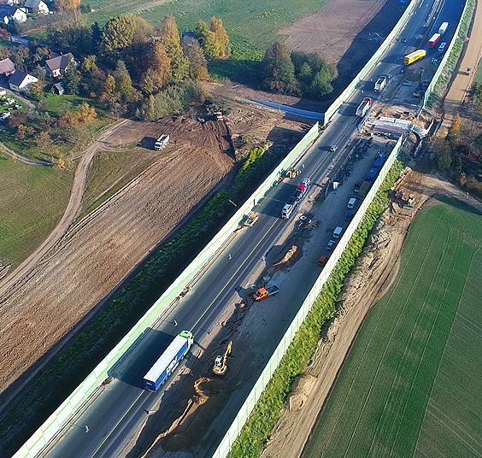
Darom daugiau už mažiau
 | 2016 | 2017 | 2018
Objektų skaičius | 381 | 427 | 462
Panaudota lėšų KPPP + ES | 494 mln. Eur | 499 mln. Eur | 485 mln. Eur
Kelio A14 Vilnius–Utena ruožo nuo 16 iki 21,5 km rekonstravimas | 39,6 mln. Eur
Kelio Nr. A1 Vilnius–Kaunas–Klaipėda ruožo nuo 100,47 iki 101,75 km rekonstravimas („Megos“ sankryža) | 17,5 mln. Eur
Sankryžų mazgo su magistraliniu keliu A5 Kaunas–Marijampolė–Suvalkai 6,67 km (Akademijos sankryža) rekonstravimas | 3,1 mln. Eur
Krašto kelio Nr. 165 Šilalė–Šilutė ruožo nuo 43,222 iki 54,120 km ir tilto per Šyšos upę 50,46 km rekonstravimas | 12,3 mln. Eur

Slide 10
Svarbiausi planuojami vykdyti projektai

Slide 11
lakd.lrv.lt

